Slide 1
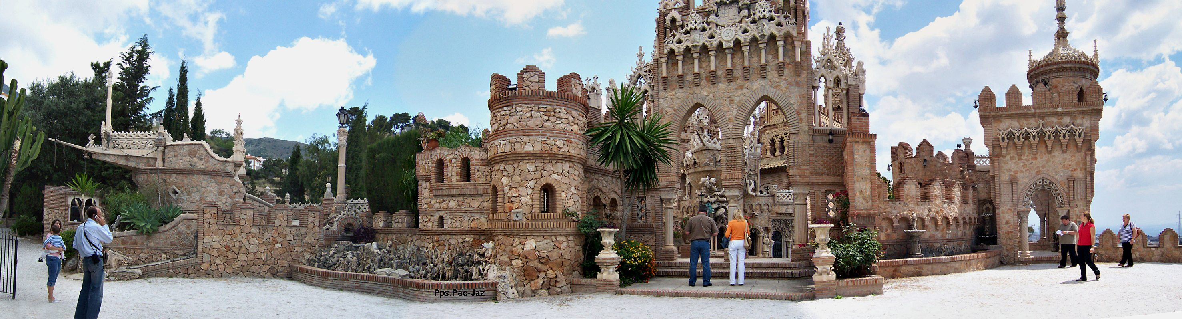

Castillo De Colomares
mALAGA - ESPAÑA

Slide 2


El Castillo de Colomares y sus jardines
Ell Castillo de Colomares es un monumento situado en Benalmádena provincia de Málaga , España . Esta construcción fue erigida entre los años 1987 y 1994 por el doctor Esteban Martín para homenajear a Cristóbal Colón y el Descubrimiento de América
El edificio es obra de Esteban Martín y Martín y mezcla influencias de diferentes estilos arquitectónicos como el bizantino, románico, gótico y mudéjar que marcaron culturalmente España. Los materiales utilizados son ladrillo .hormigón , piedra natural y madera entre otros; además de las vidrieras de su interior.
El monumento presenta diversos elementos de la simbología de los Reyes Católicos , de las tres culturas presentes en la España medieval ( cristianismo ,judaísmo e islamismo) y de otros elementos del viaje de Colón. Cabe destacar la presencia de una pagoda china que simboliza la idea original de Colón de alcanzar las costas de Asia
El edificio reivindica el posible origen mallorquín de Cristóbal Colón y homenajea a las figuras de los Reyes Católicos.
La planta del castillo, elemento principal del monumento, es de 1.500 metros cuadrados , lo que lo convierte en el mayor monumento dedicado a Cristóbal Colón.
El interior del edificio alberga la capilla más pequeña del mundo (de 1,96 metros cuadrados) dedicada a Santa Isabel de Hungría
También alberga un mausoleo vacío en espera de que algún
día puedan descansar allí los restos de Colón.
PPS.PAC-JAZ

Slide 3
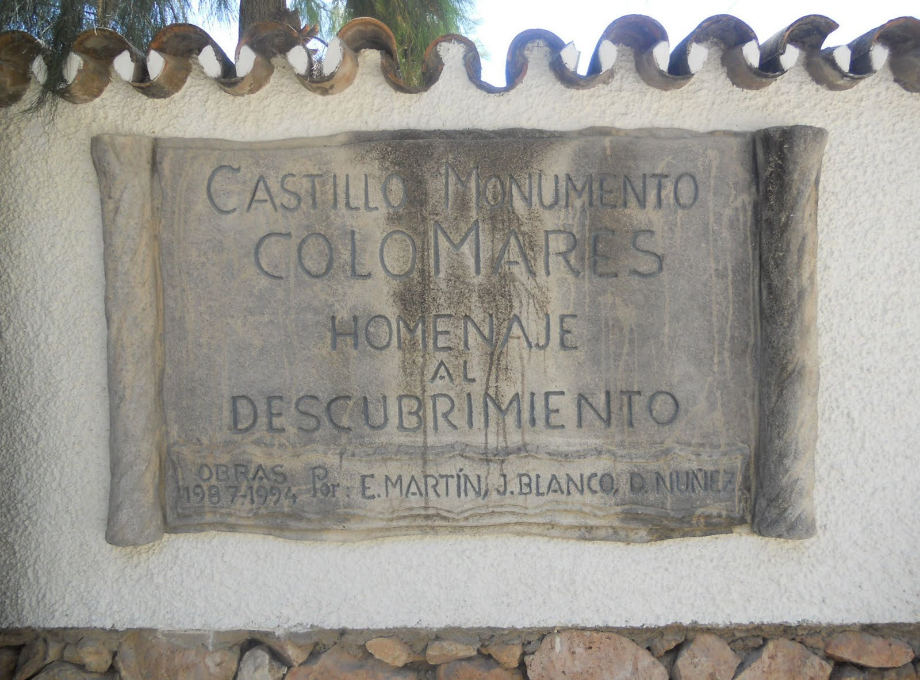
PPS.PAC-JAZ

Slide 4
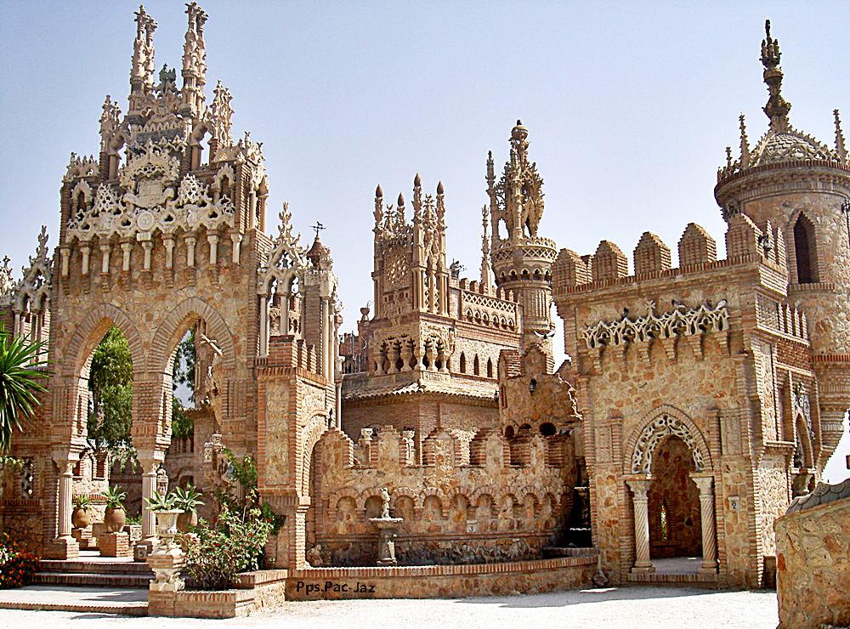

Slide 5
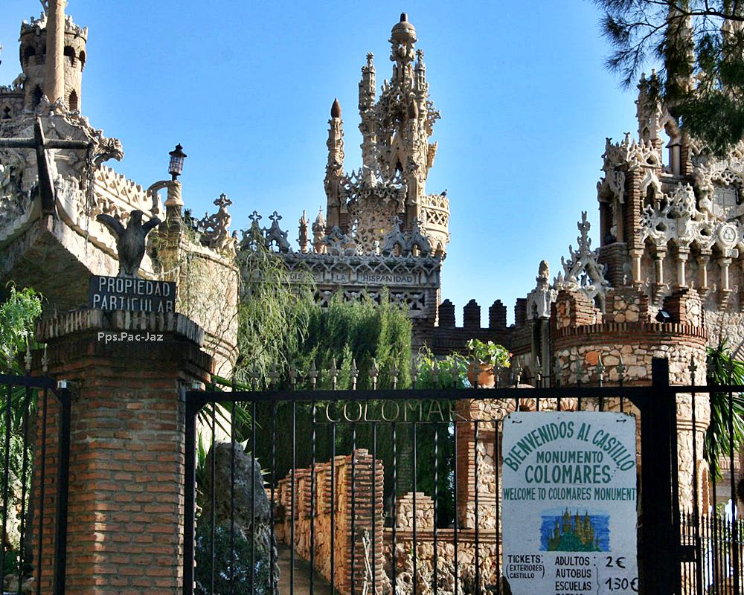

Slide 6
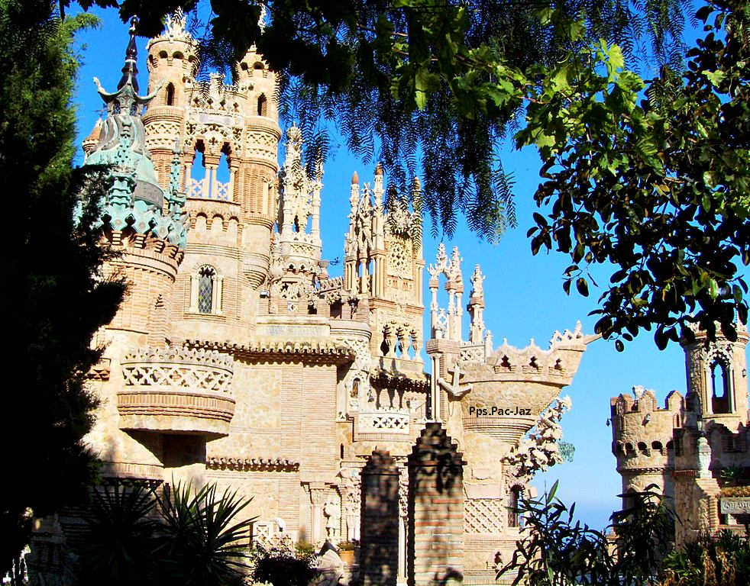

Slide 7
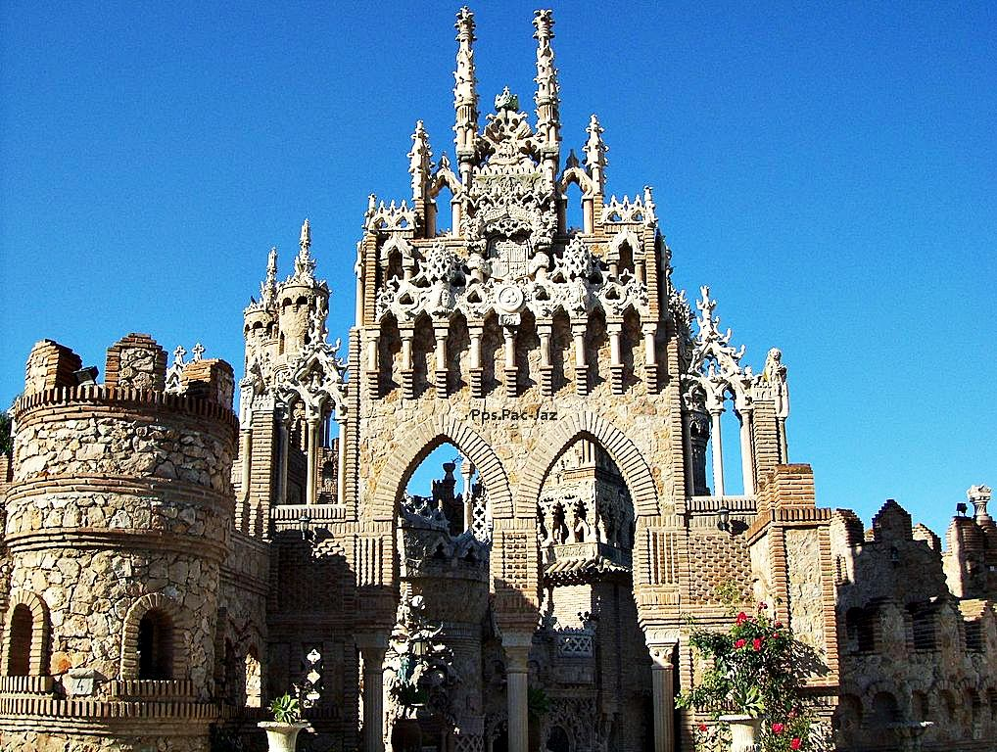

Slide 8
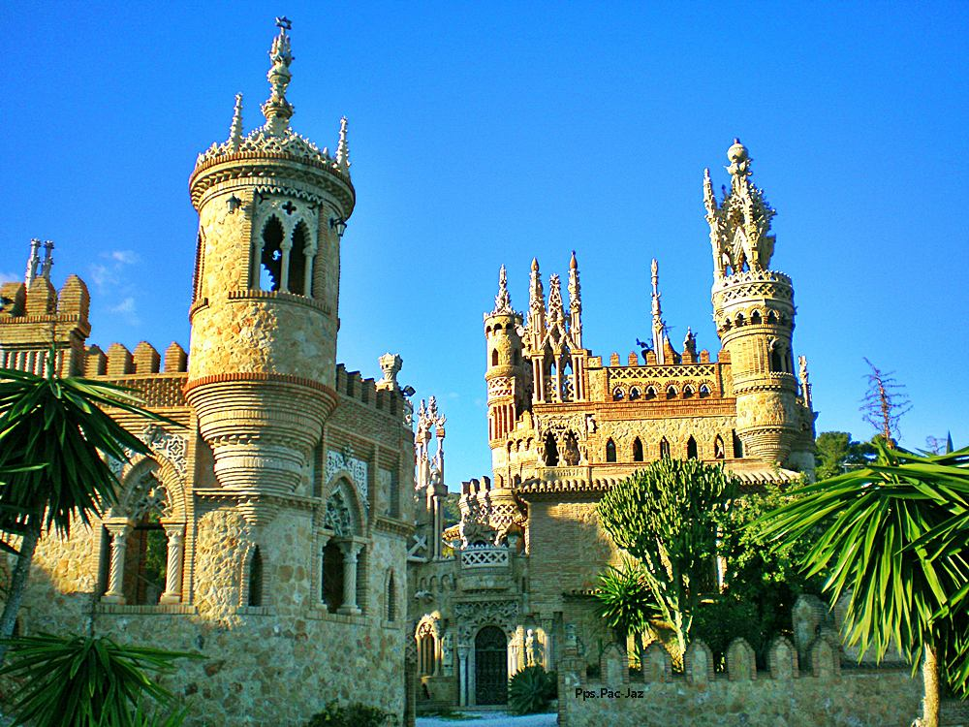

Slide 9
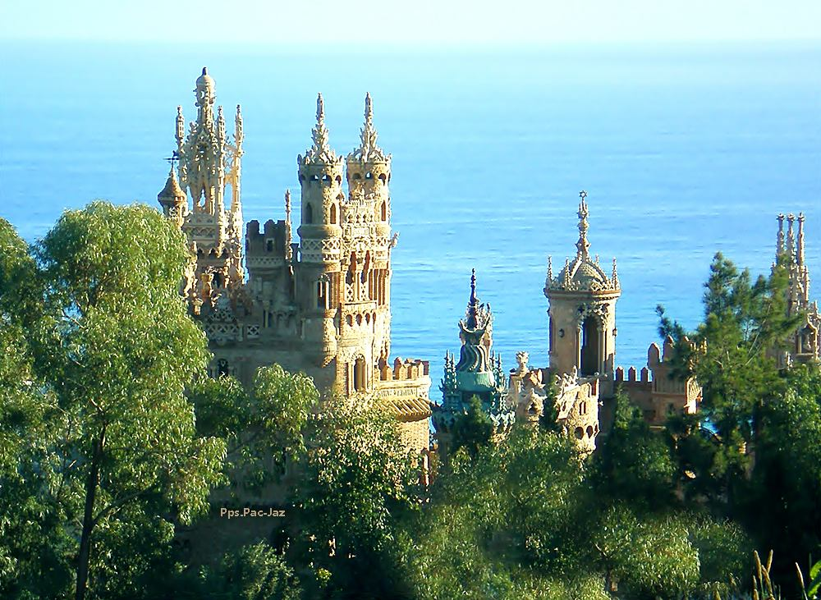

Slide 10
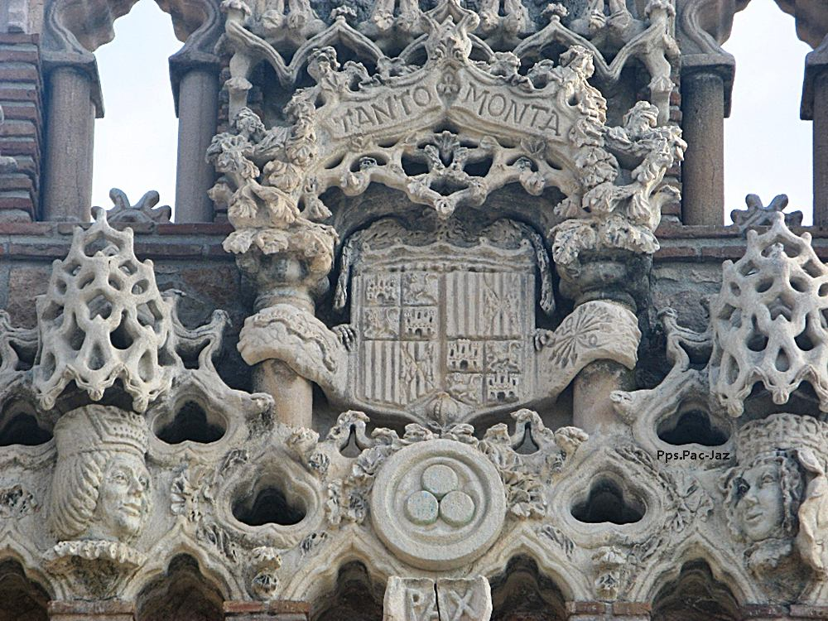

Slide 11
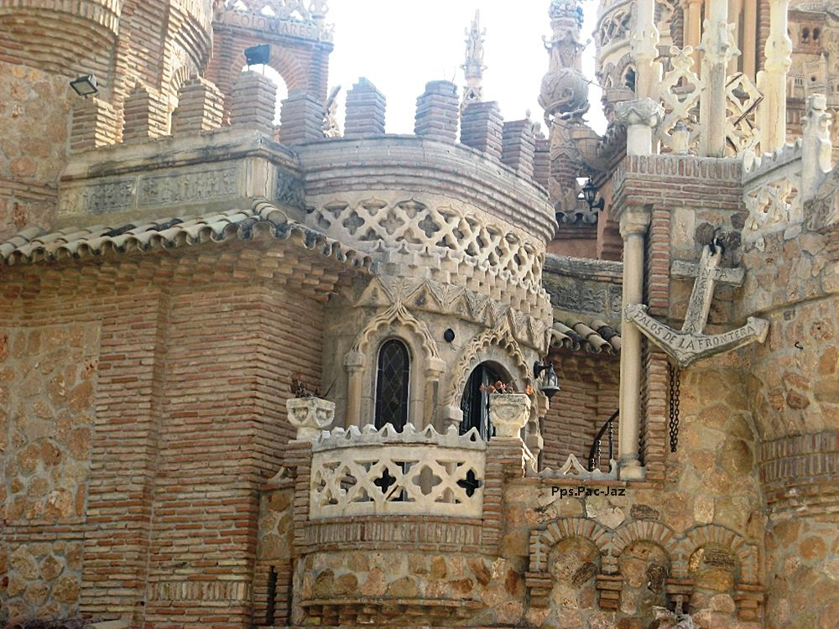

Slide 12
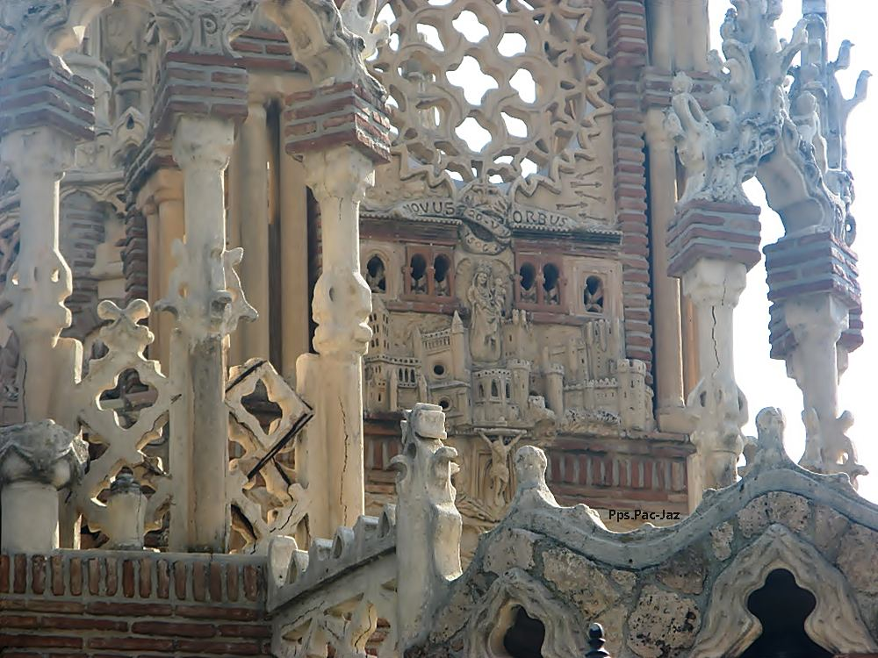

Slide 13
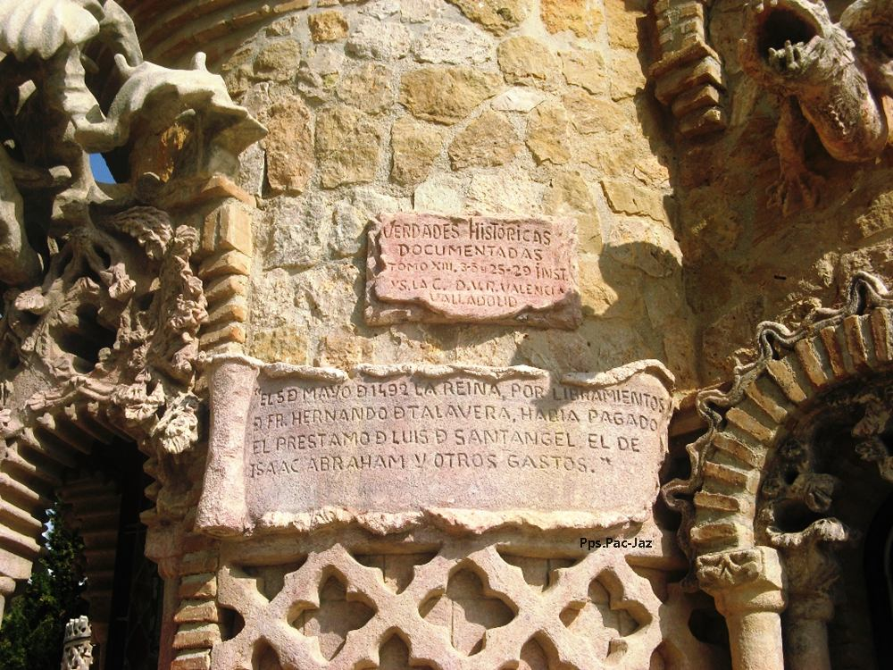

Slide 14
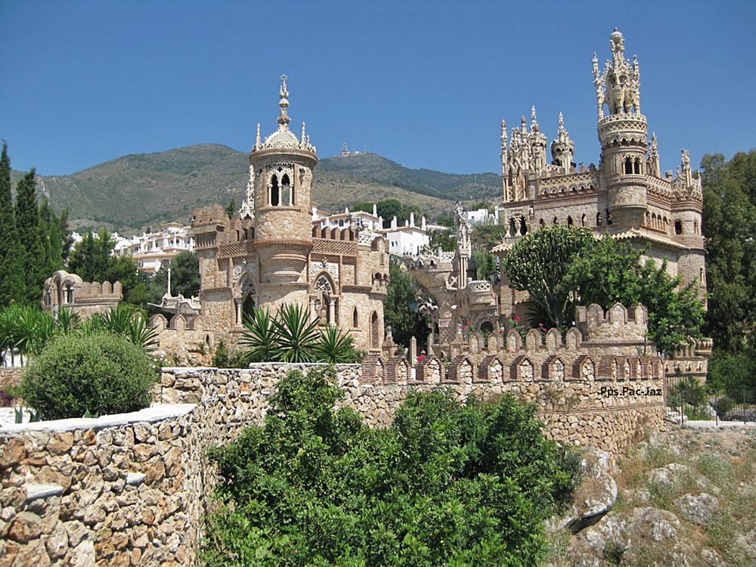

Slide 15
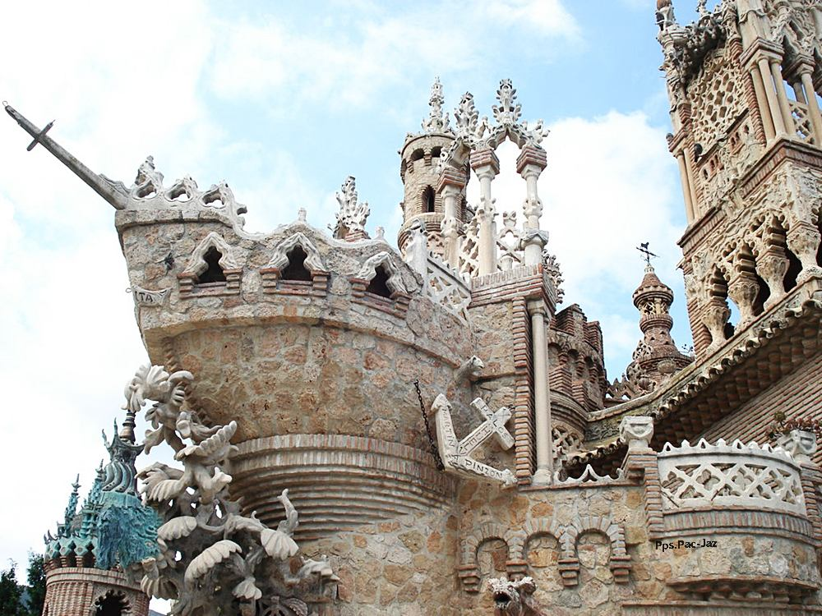

Slide 16
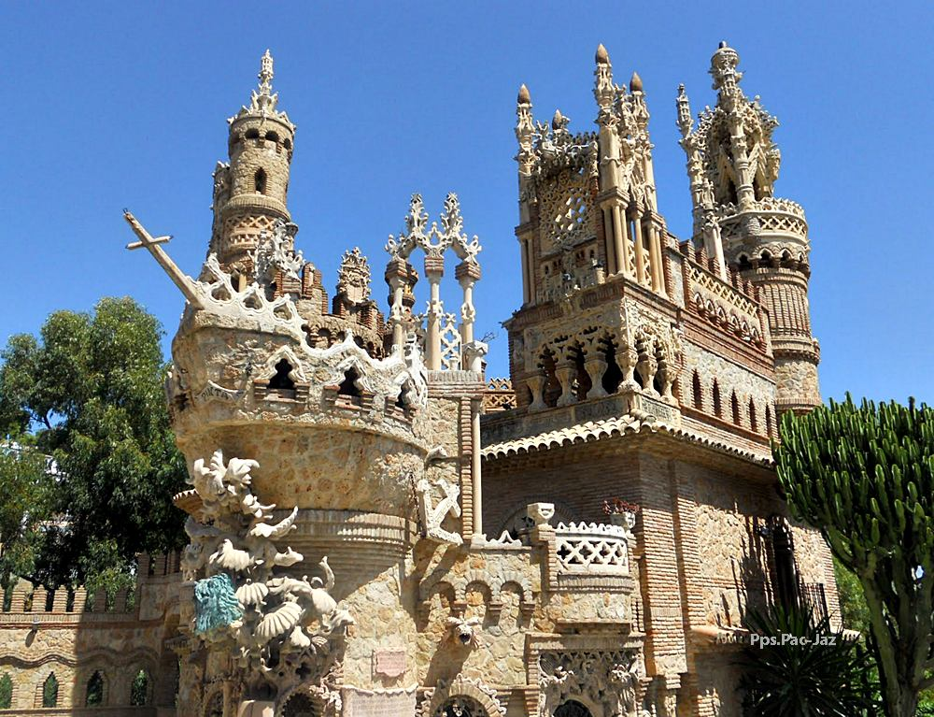

Slide 17
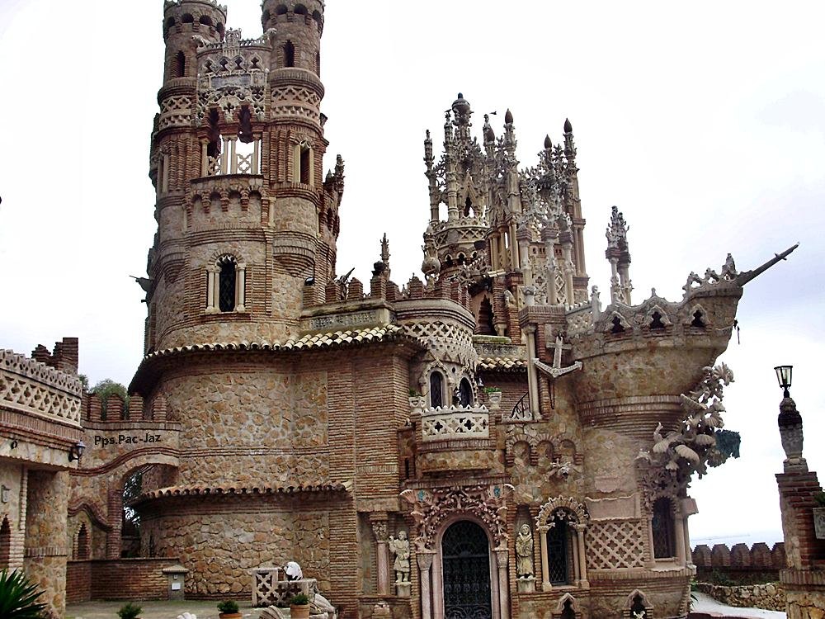

Slide 18
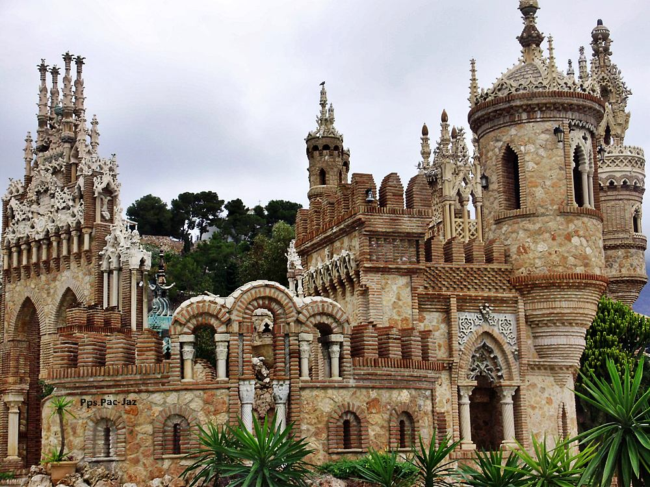

Slide 19
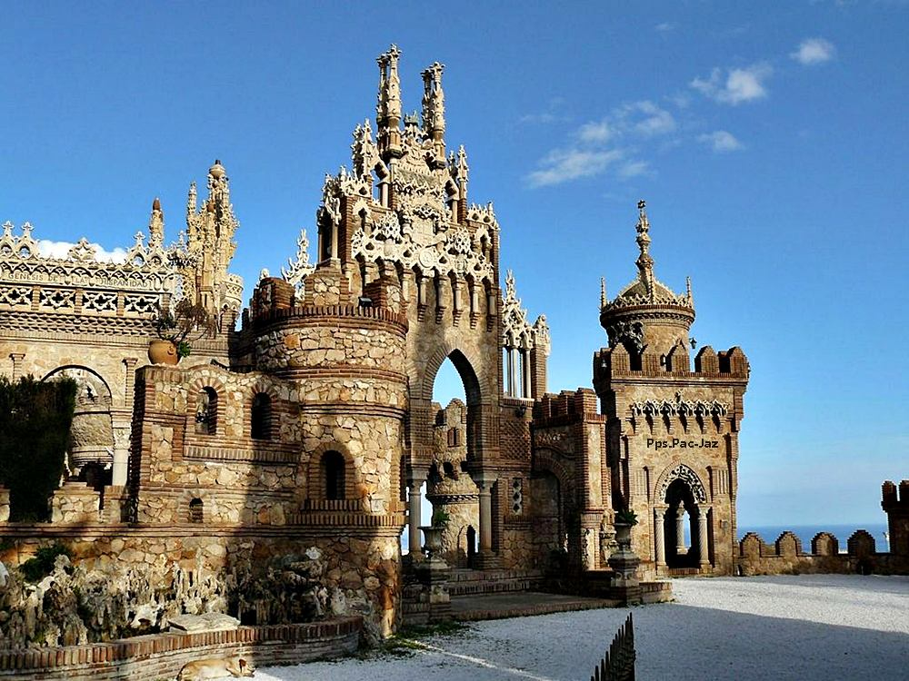

Slide 20
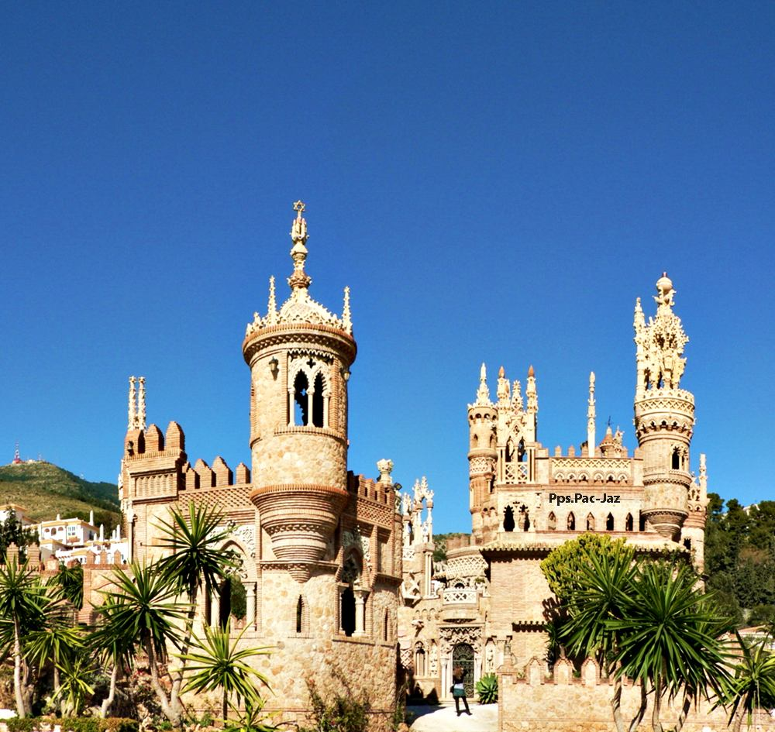

Slide 21
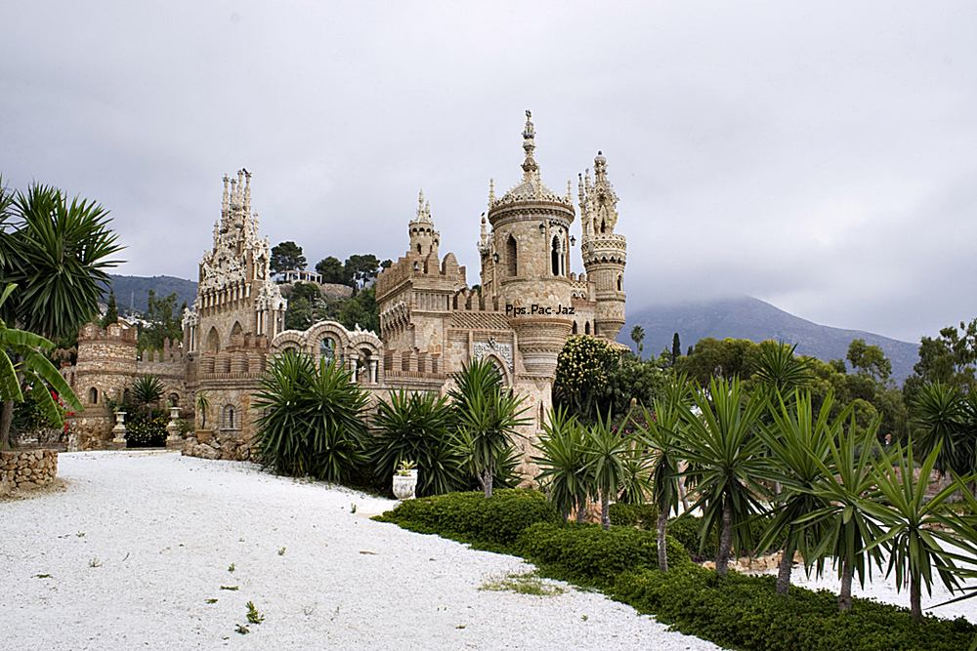

Slide 22
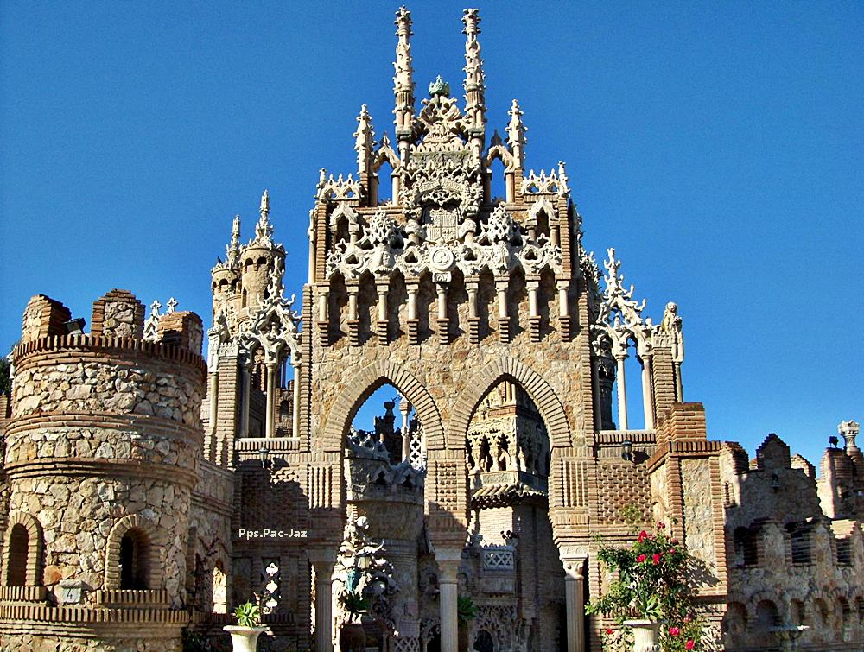

Slide 23
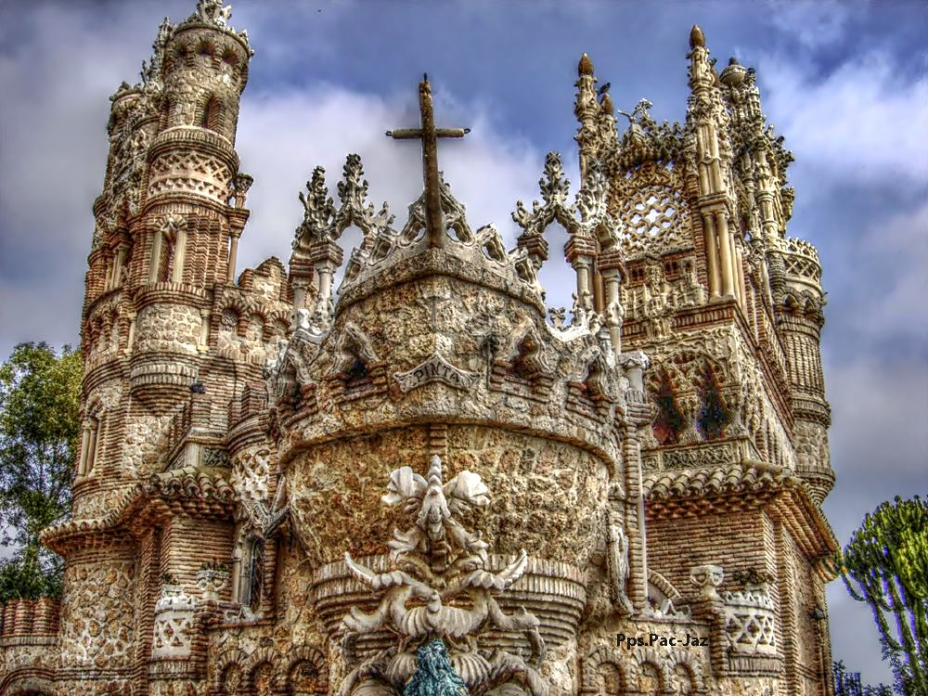

Slide 24
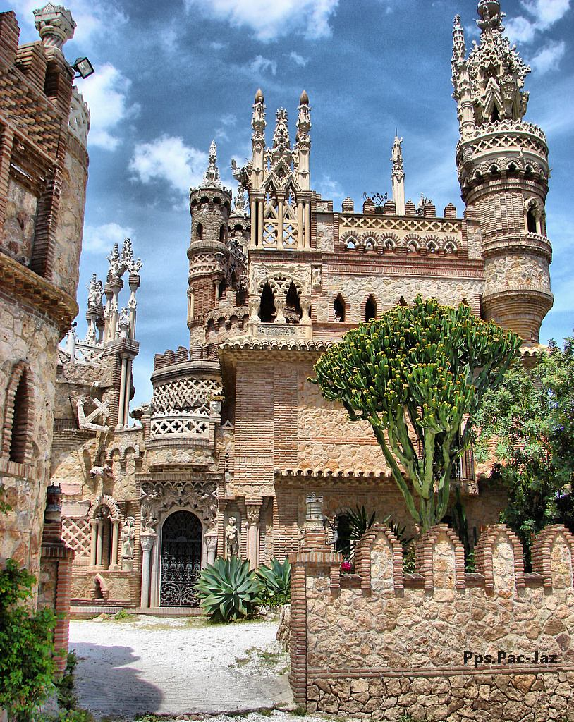

Slide 25
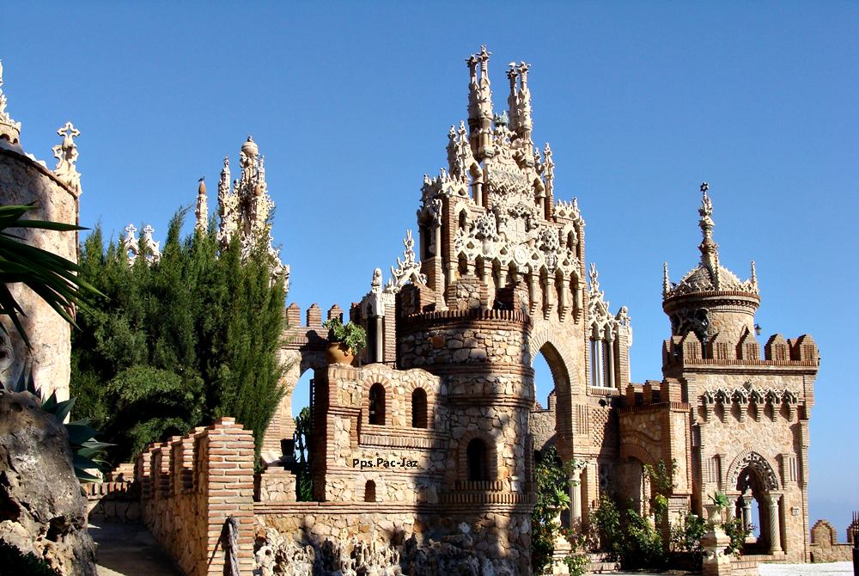

Slide 26
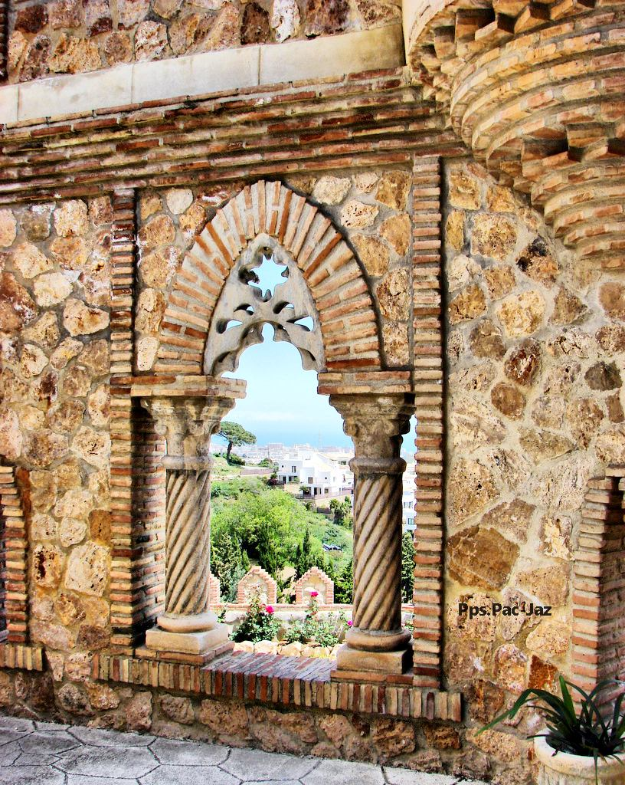

Slide 27
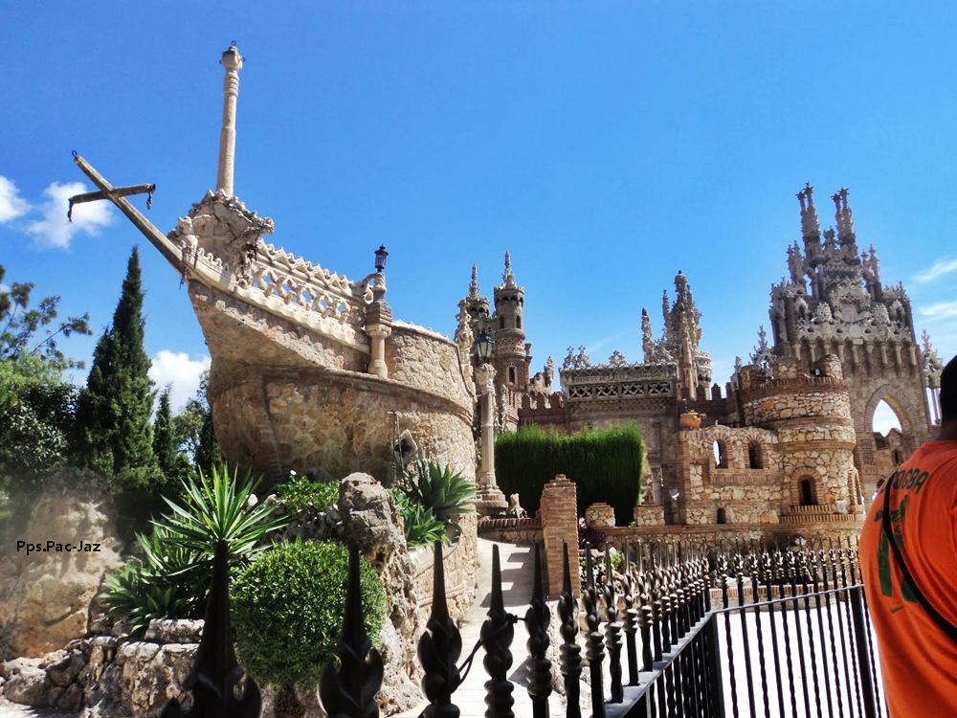

Slide 28
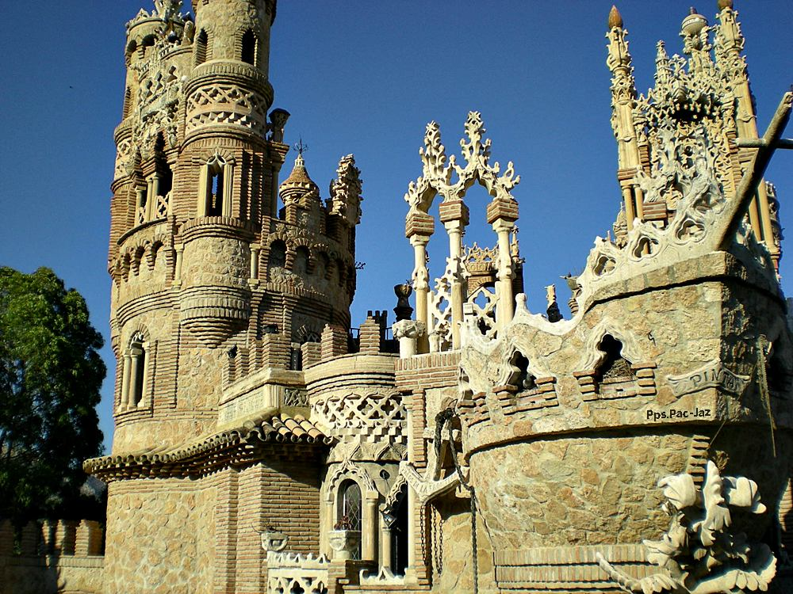

Slide 29
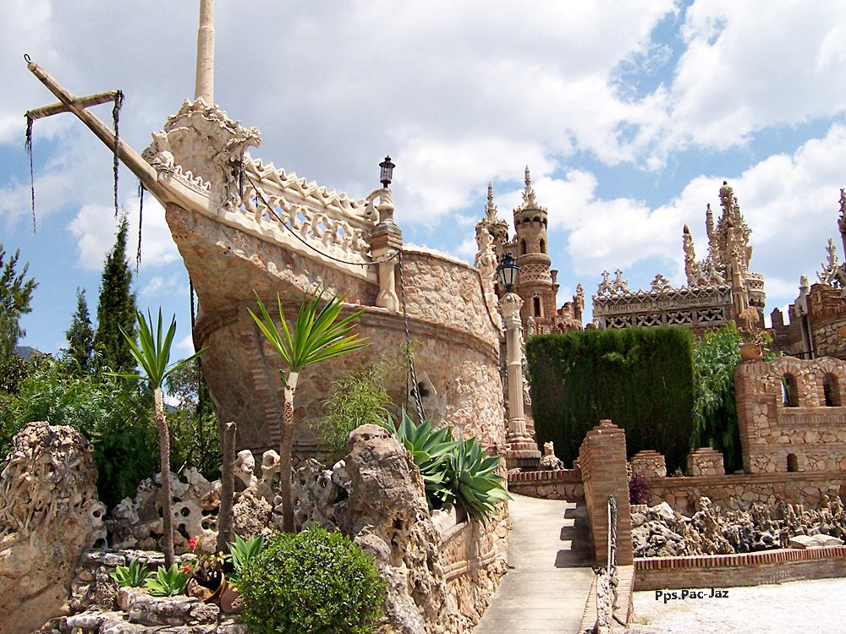

Slide 30
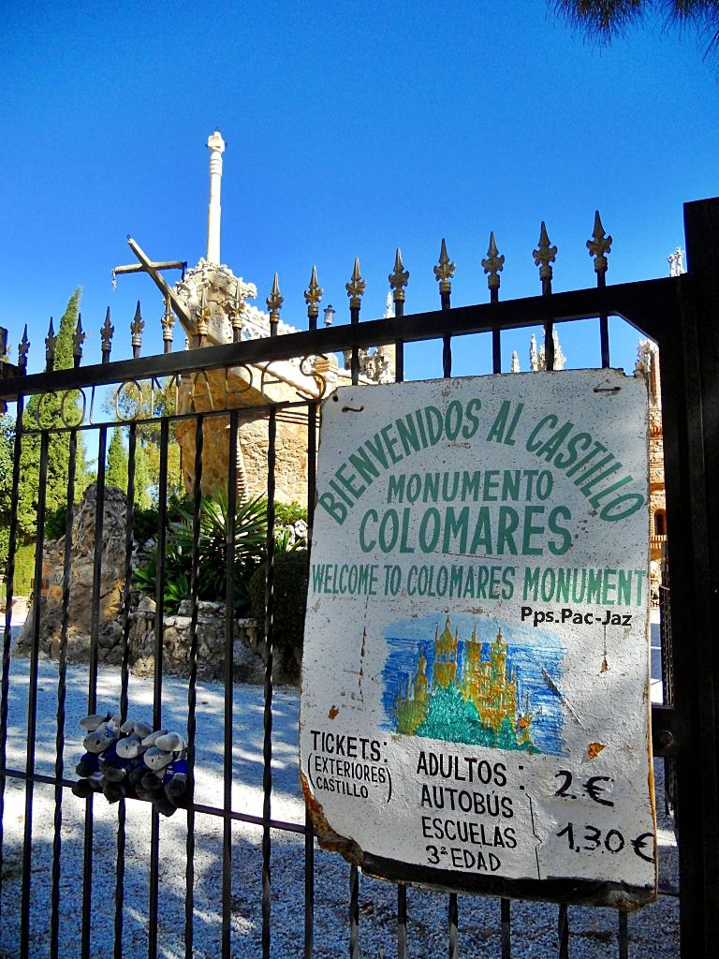

Slide 31
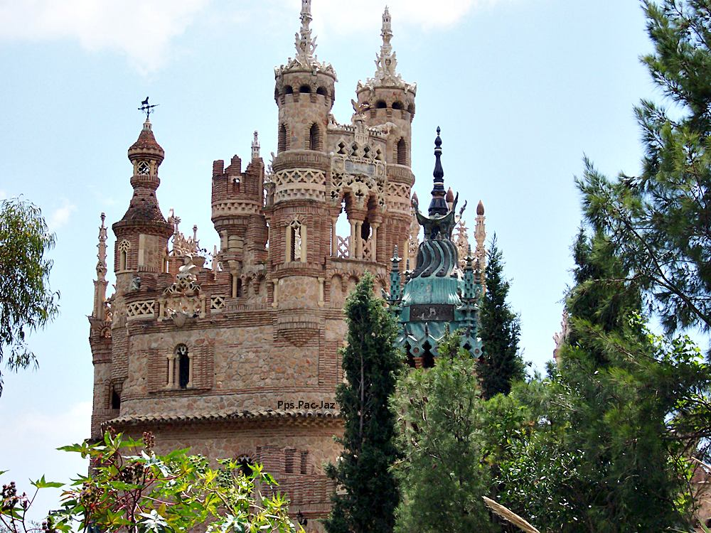

Slide 32
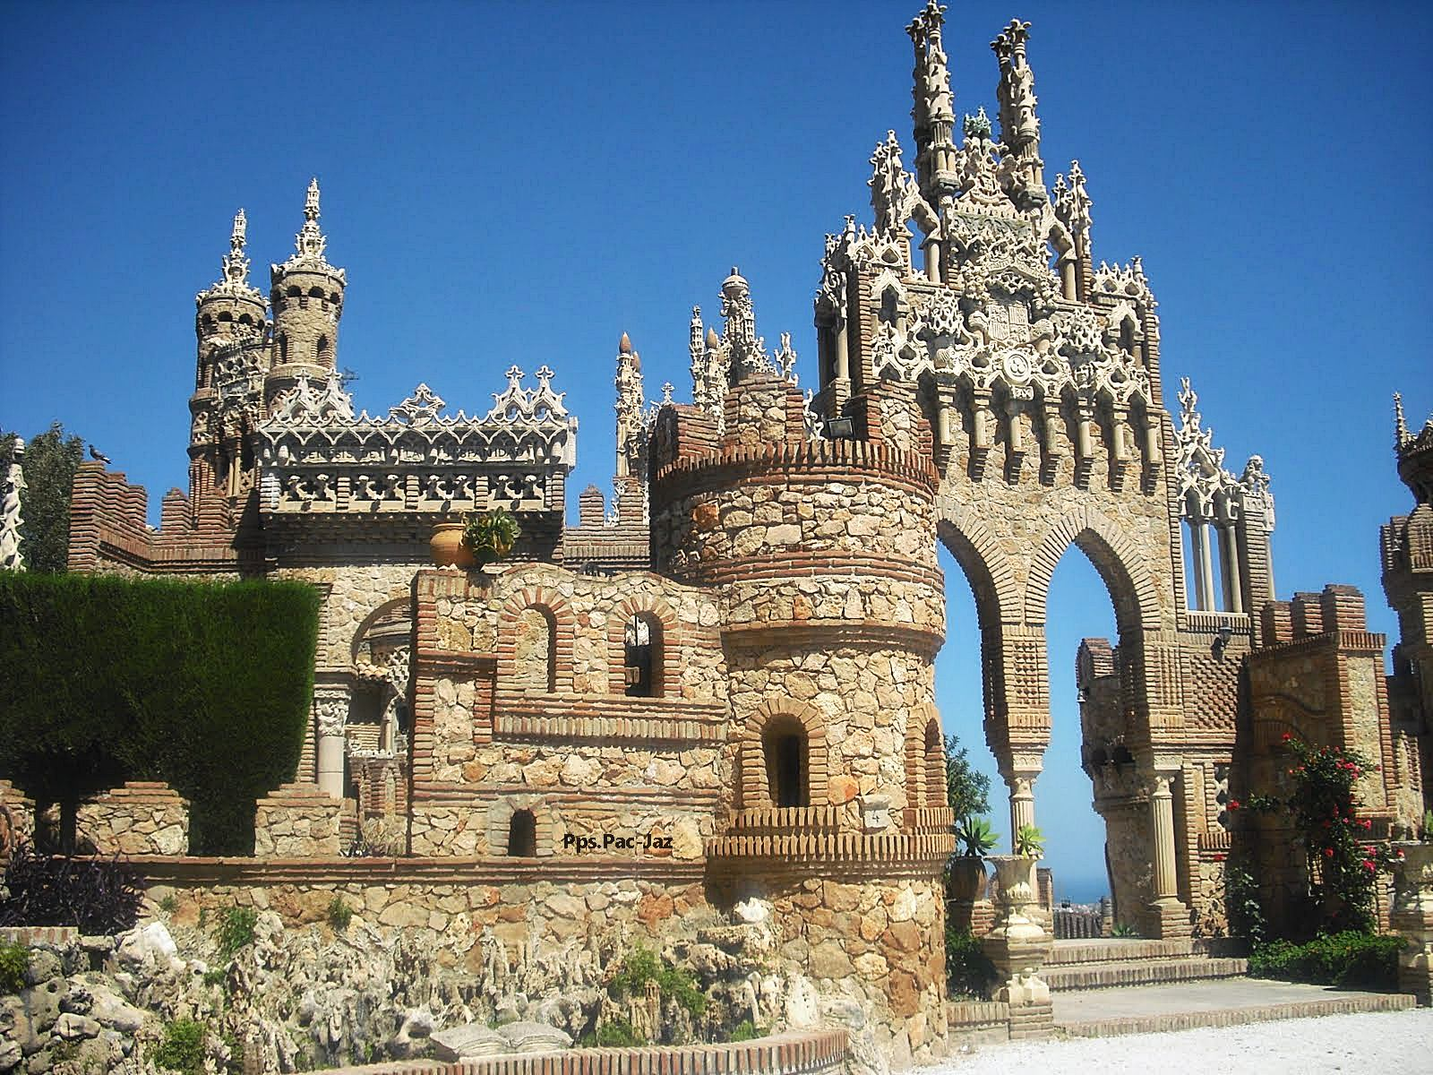

Slide 33
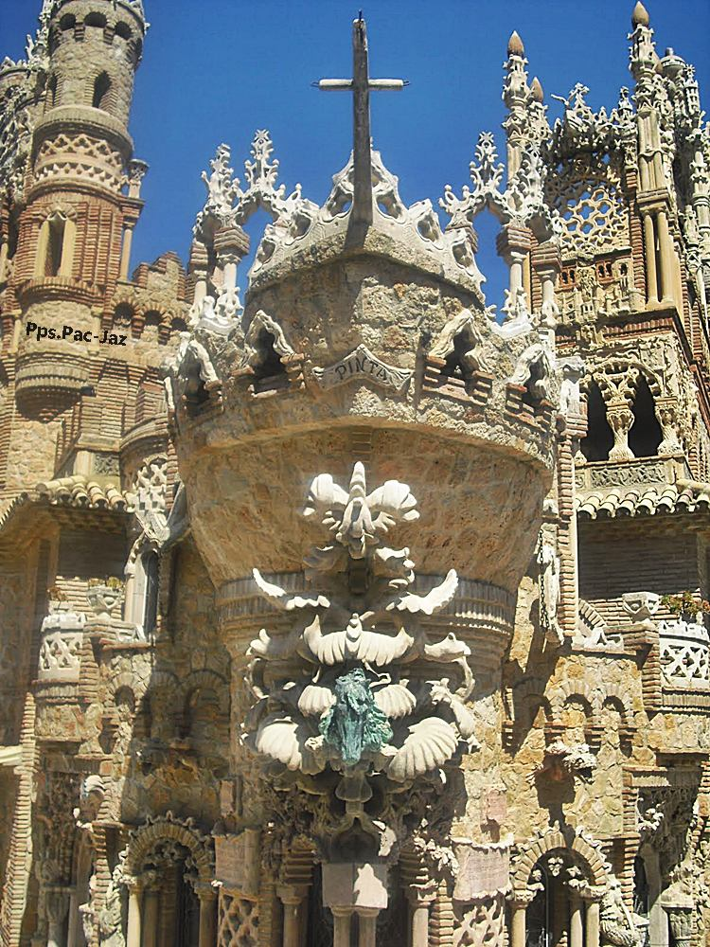

Slide 34
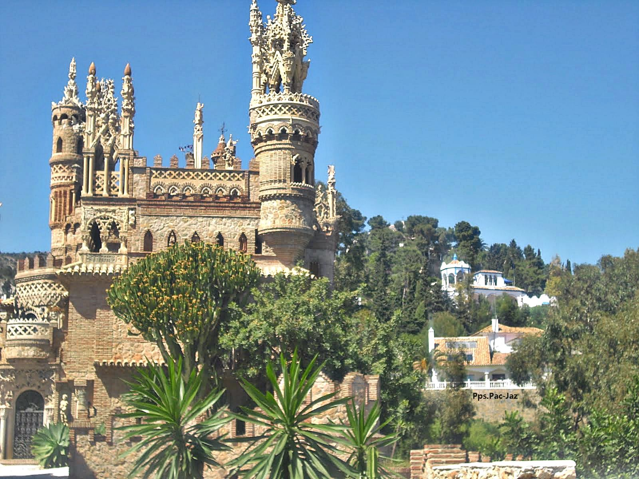

Slide 35
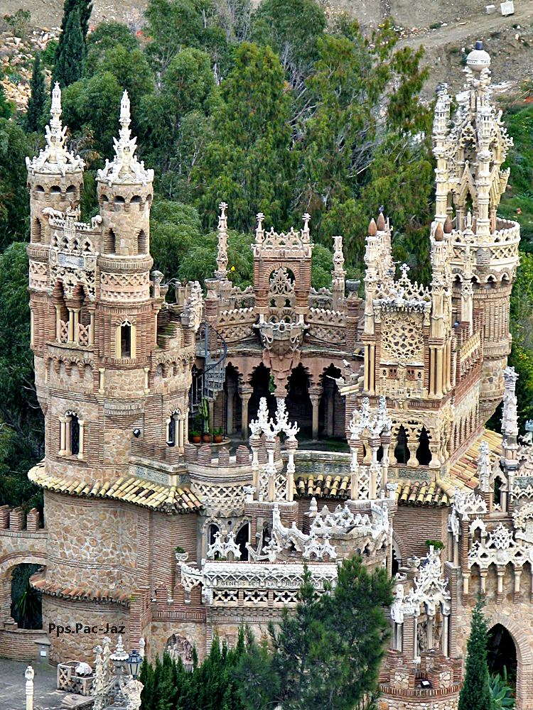

Slide 36
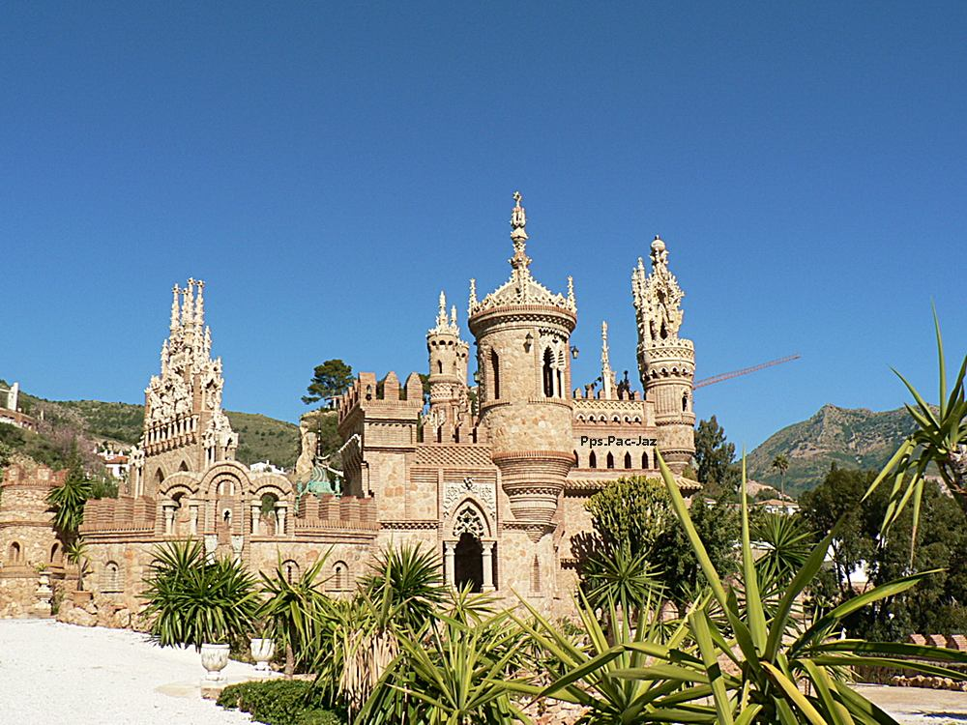

Slide 37
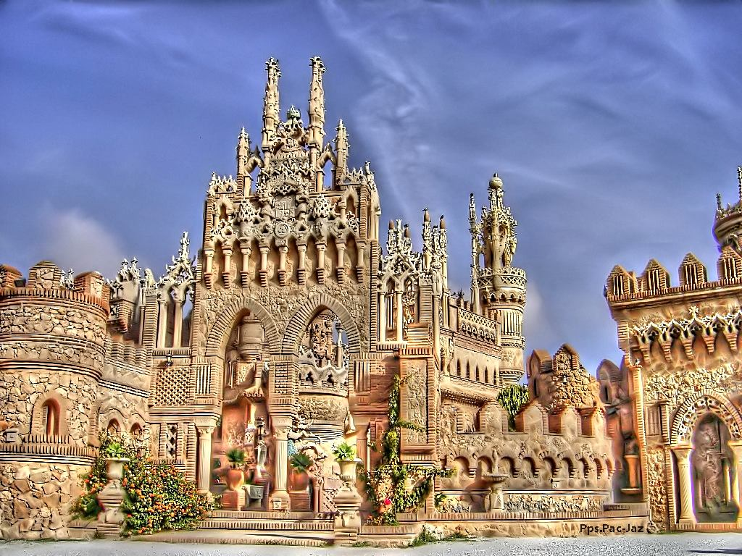
Francisco del Olmo-Jazmín

Slide 38




Accede a la sección que desees desde aquí:
PPS Exclusivos
Dedicatorias | Fechas Especiales | Graciosos | Historia y arte | Lugares | Musicales
Naturaleza y Ciencias | Política | Reflexión | Religiosos | Románticos | Salud
Si deseas recibir pps periódicamente en tu correo electrónico subscríbete aquí:

